Slide 1
Máquina de Lavar em Assembly AVR
Prof. Marcos Chaves

Slide 2
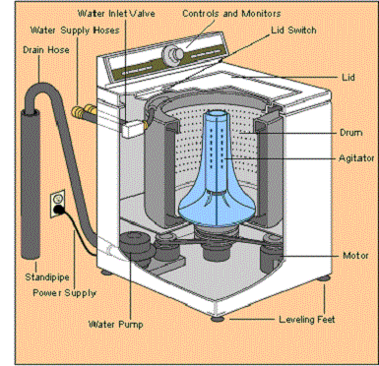
Modelo máquina de lavar

Slide 3
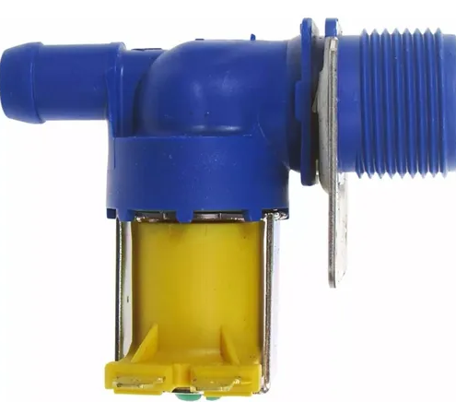
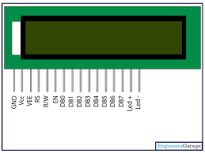
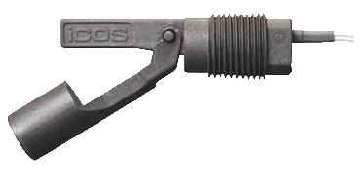
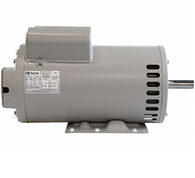
Modelo máquina de lavar
Válvula
de entrada
Sensor
máximo
ENTER
<1>
<2>
<3>
Sensor
mínimo
Motor Centrífuga
Válvula
de saída
Motor Agitação

Slide 4

Início
agitar1
esvaziar1
encher2
agitar2
esvaziar2
centrifugar
Encher1
molho1
molho2
Configurar tempos**
TEMPO
ENTER
SENSOR
SENSOR
TEMPO
TEMPO
TEMPOagitar1
SENSOR
SENSOR
TEMPOmolho1

Slide 6
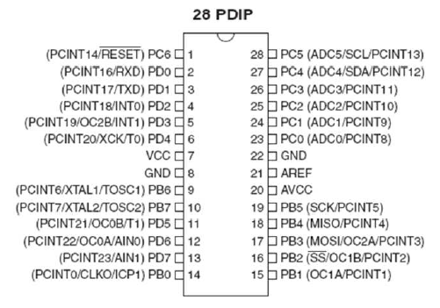
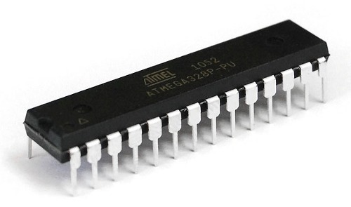
AVR Atmega 328P
Porta D

Slide 7
Exercício: Escreva um programa em mnemônicos que controle o seguinte misturador.
Defina pinos de entrada e saída. As entradas com push button em terra e pull up ativos. O Programa aguarda “Start” ser pressionado, que liga a Valvula 1 até que sensor cheio seja acionado.
Válvula 1
Tanque
Sensor Cheio
Válvula 2
Sensor Vazio
Misturador
Start
O misturador é acionado por 2 segundos. Esvazia-se o tanque até o sensor vazio ser acionado. Voltando ao estado inicial. Considere clock 16Mhz.

Slide 8
PB0
PB5
Tanque
Resolução:
Válvula 1
Start
; define entradas e saídas
Inicio:
ORG 0x00
LDI R16, 0b00000111
OUT DDRB, R16
LDI R16, 0b00111000
OUT PORTB, R16
Sensor Cheio
PB3
PB1
Válvula 2
Sensor Vazio
PB4
Misturador
PB2
entradas
saídas
7
6
5
4
3
2
1
0
DDRB
0
0
0
1
1
1
PORTB
1
1
1
Ligando pull-up nas entradas

Slide 9
Resolução:
PB5
; define entradas e saídas
Inicio:
ORG 0x00
LDI R16, 0b00000111
OUT DDRB, R16
LDI R19, 0b00111000
OUT PORTB, R16
PB0
Start
; testa sensor ou botão
PRINCIPAL:
SBIC PINB,5
RJMP PRINCIPAL
RJMP ENCHER
Válvula 1
PB3
Sensor Cheio
PB1
Tanque
Válvula 2
Sensor Vazio
PB4
PB2
Misturador
; liga valvula por tempo
MISTURAR:
SBI PORTB,2
RCALL ATRASO
RCALL ATRASO
CBI PORTB, 2
RJMP ESVAZIAR
; aguarda sensor vazio
ESVAZIAR:
SBI PORTB,1
SBIC PINB,4
RJMP ESVAZIAR
CBI PORTB,1
RJMP PRINCIPAL
; rotina de atraso
ATRASO:
LDI R19,80
volta:
DEC R17
BRNE volta
DEC R18
BRNE volta
DEC R19
BRNE volta
RET
; testa sensor cheio
ENCHER:
SBI PORTB,0
SBIC PINB,3
RJMP ENCHER
CBI PORTB,0
RJMP MISTURAR

Slide 10
MOVIMENTAÇÃO DE REGISTROS(BYTES)
R0 | R15
GPR
MOV R15, R16
R16 | R31
LDI R16,10
PINB
DDRB
PORTB
….
OUT PORTC,R16
IN R16, PORTC
I/O
FSR
….
FSR
STS 0x100, R15
LDS R16,0x100
0x100
SRAM

